Slide 1
Activos MCP-ES a dar de baja de inventario 2020
Lcda. Marta Alicia de Magaña
Directora Ejecutiva MCP-ES
Comité Ejecutivo CE02-2020
12/03/2020

Slide 2
Detalle de Activos adquiridos con recursos del
Fondo Mundial

Slide 3
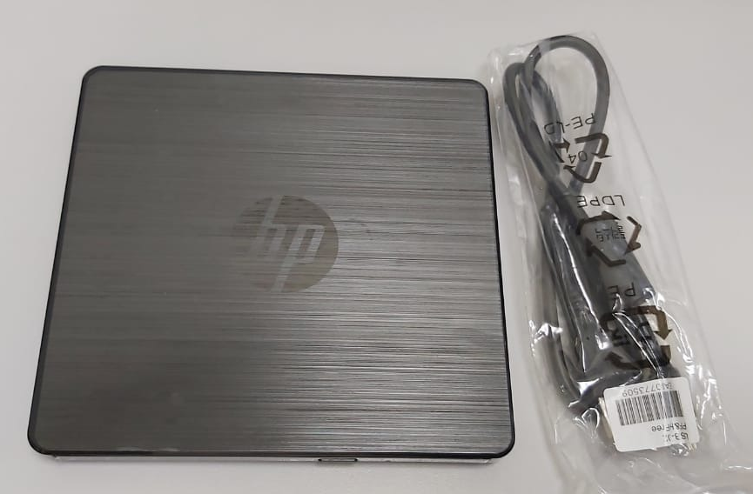
Detalle de Activos
Decisión MCP: Instituto de soyapango
Código de inventario: Sin código
Activo: Lector de CD
Marca: HP
Serie: CNH516B543
Año: 2014
Origen: Proyecto FM/ 00062665
Justificación: Buenas condiciones, no se le da uso

Slide 4
Detalle de Activos
Decisión MCP: COCOSI
Código de inventario: MCP-007
Activo: CPU computadora de escritorio y parlantes
Marca: DELL Optiplex 990
Serie: S-GS6PHS1
Año: 2013
Origen: Proyecto FM/ 00079376
Justificación:
El CPU esta en buenas condiciones, el resto de accesorios están bajo el uso de la Asistente de la Dirección Ejecutiva

Slide 5
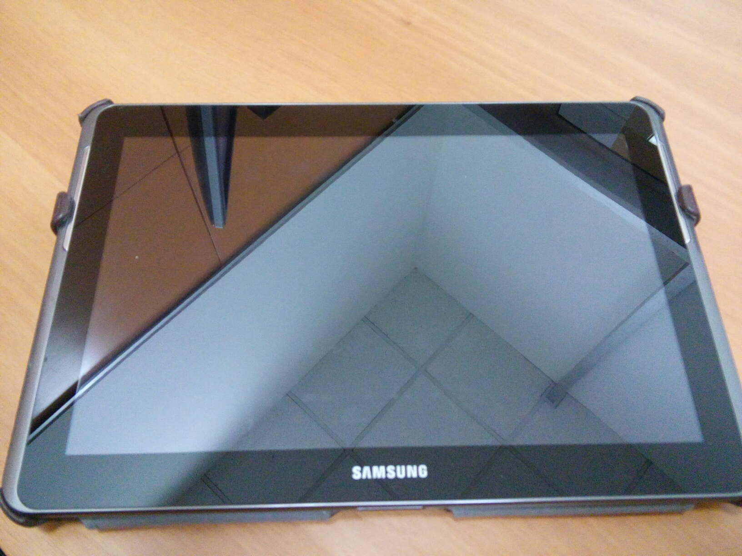
Detalle de Activos
Decisión MCP: Instituto Soyapango
Código de inventario: MCP-010
Activo: Tablet 10”
Marca: SAMSUNG
Serie: S-RV1D169B77A
Año: 2013
Origen: Proyecto FM/ 00079376
Justificación:
No enciende, aún utilizando su cargador.

Slide 6
Detalle de Activos
Decisión MCP: Instituto Soyapango
Código de inventario: MCP-030
Activo: Grabadora de Voz
Marca: SONY
Serie: ICD-UX512F
Año: 2012
Origen: Proyecto FM/ 00079376
Justificación: No enciende

Slide 7
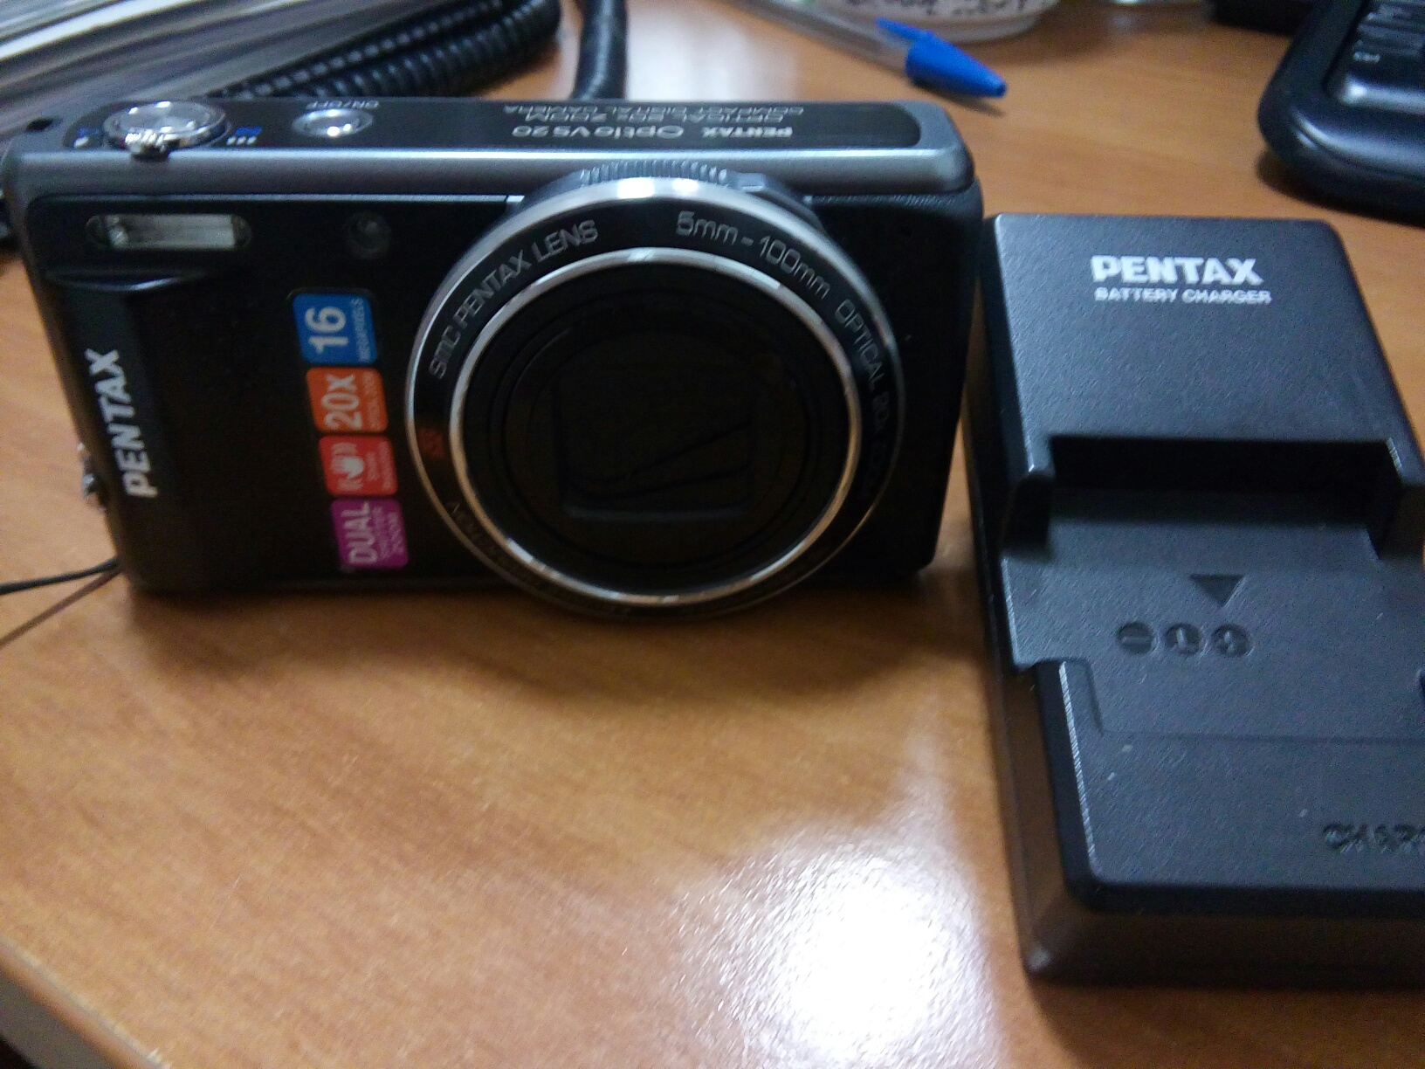
Detalle de Activos
Decisión MCP: Instituto Soyapango
Código de inventario: Sin código
Activo: Cámara fotográfica digital
Marca: PENTAX Optio vs20
Serie: N/A
Año: 2012
Origen: Proyecto FM/00079376
Justificación: No enciende

Slide 8
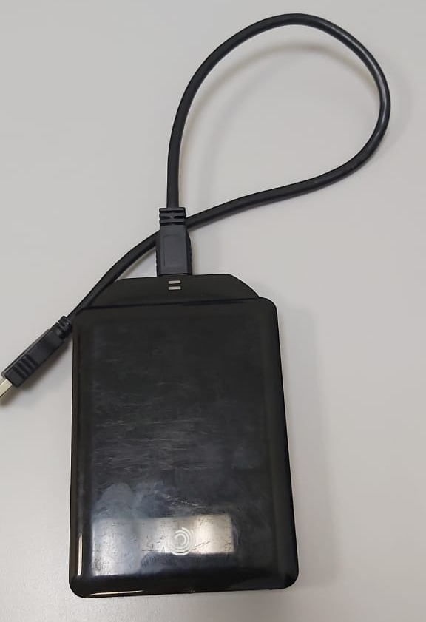
Detalle de Activos
Decisión MCP: COCOSI
Código de inventario: Sin código
Activo: Disco Externo 1T
Marca: GO Flex
Serie: NA0CKK3V
Año: 2012
Origen: Proyecto FM/ 00079376
Justificación: No hay garantía de que lo reconozcan los equipos.

Slide 9
Detalle de Activos
donados al MCP-ES
Por otros organismos/ Proyectos

Slide 10
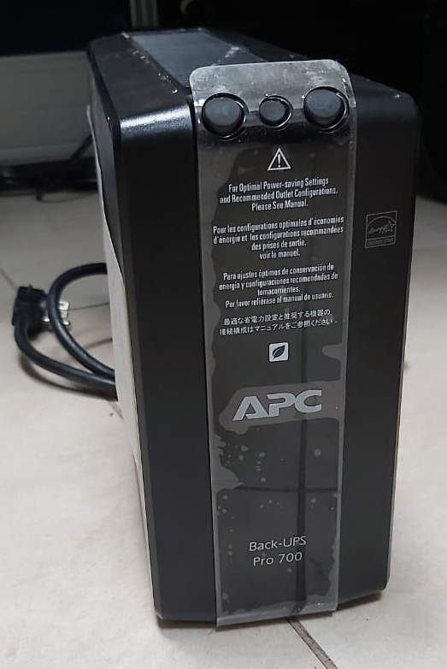
Detalle de Activos
Decisión MCP: Se trasladan a Programa de TB para equipos Gene Xpert Chalatenango. Hacer nota a ministra notificando donación.
Código de inventario: MCP-029/1/2/3
Activo: UPS/ Batería
Marca: APC
Serie: S-3B1609X12884/ S-3B1525X21456/S-3B1609X12986
Año: 2016
Origen: Donados por otros organismos/ proyectos
Justificación:
Fuera de uso desde el 2016

Slide 11
Detalle de Activos
Decisión MCP: Instituto San Luis de Soyapango, contacto brindará Dr. Garay.
Código de inventario: MCP-026/ MCP-027/ MCP-028
Activo: Computadora de escritorio y accesorios
Marca: DELL OPTIPLEX 755
Serie: 2V5KJH1
Año: 2011
Origen: Donado al MCP por otros organismos/proyectos
Justificación:
Equipo enciende normalmente, no posee licenciamiento y ha sobrepasado su tiempo de vida útil

Slide 12
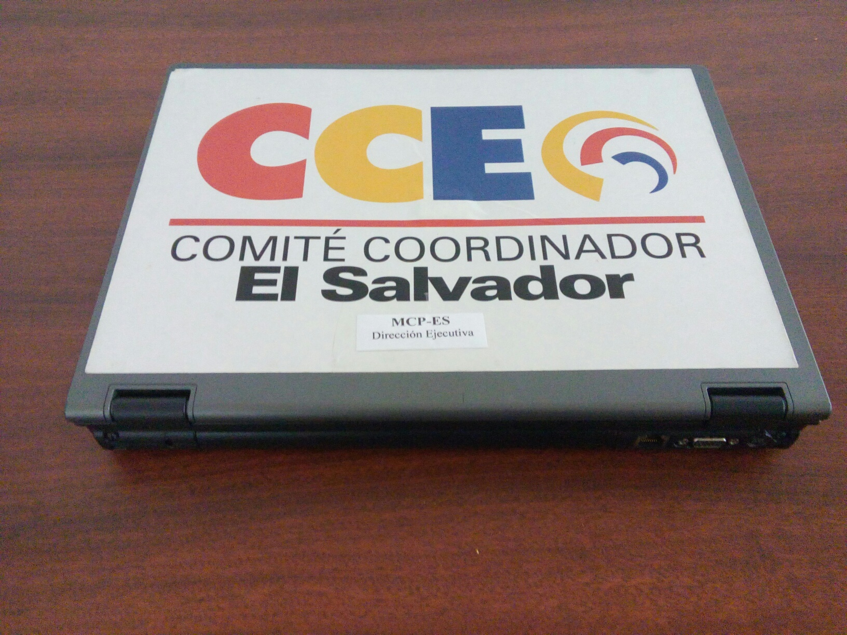
Detalle de Activos
Decisión MCP: Donación a Instituto en Soyapango para practicas, Contacto brinda Dr. Garay.
Código de inventario: MCP-2016-003
Activo: COMPUTADORA PORTATIL
Marca: HP
Serie: S-CNU8281TDQ
Año: 2012
Origen: Donado al MCP por otros organismos/ USAID
Justificación:
Pantalla LCD dañada, batería retiene carga por poco tiempo, y no posee licenciamiento Windows

Slide 13
Contribuyendo a la respuesta nacional al VIH, Tuberculosis y Malaria en El Salvador.
www.mcpelsalvador.org.sv https://www.facebook.com/MCPES2002/ @MCPElSalvador

